Slide 1

阿里巴巴
口碑商家流量分析系统
团队：BDP22期5组

Slide 2

目录
团队介绍
项目管理
成果展示
任务分项
项目扩展
项目问题
点击添加文本
点击添加文本
点击添加文本
点击添加文本

Slide 3






团队介绍
梁晓龙
点击添加文本
段士辉
点击添加文本
方伟
赵开泽
李宾
点击添加文本
朱德龙
点击添加文本

Slide 4
项目管理
任务梳理
时间节点
GitHub
点击添加文本
点击添加文本
点击添加文本
点击添加文本

Slide 5
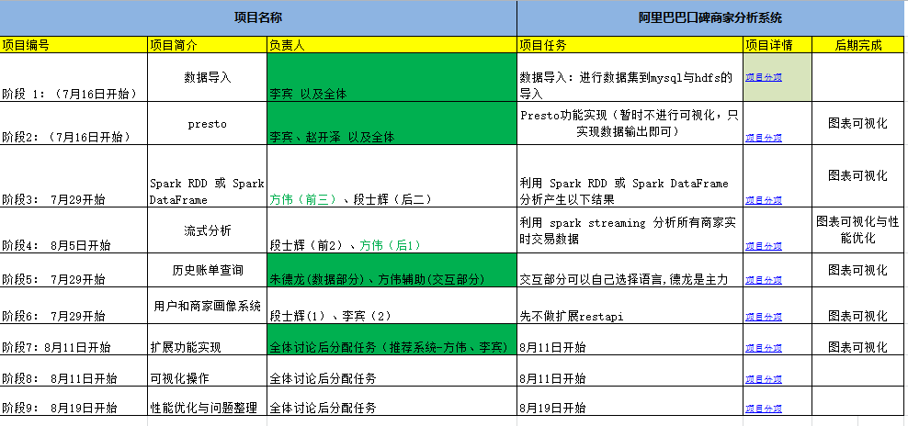
项目管理表
shop_info：商家特征数据，2000条
user_pay：用户支付行为，7000w条
user_view：用户浏览行为，500w条
点击添加文本
点击添加文本
点击添加文本
点击添加文本

Slide 6
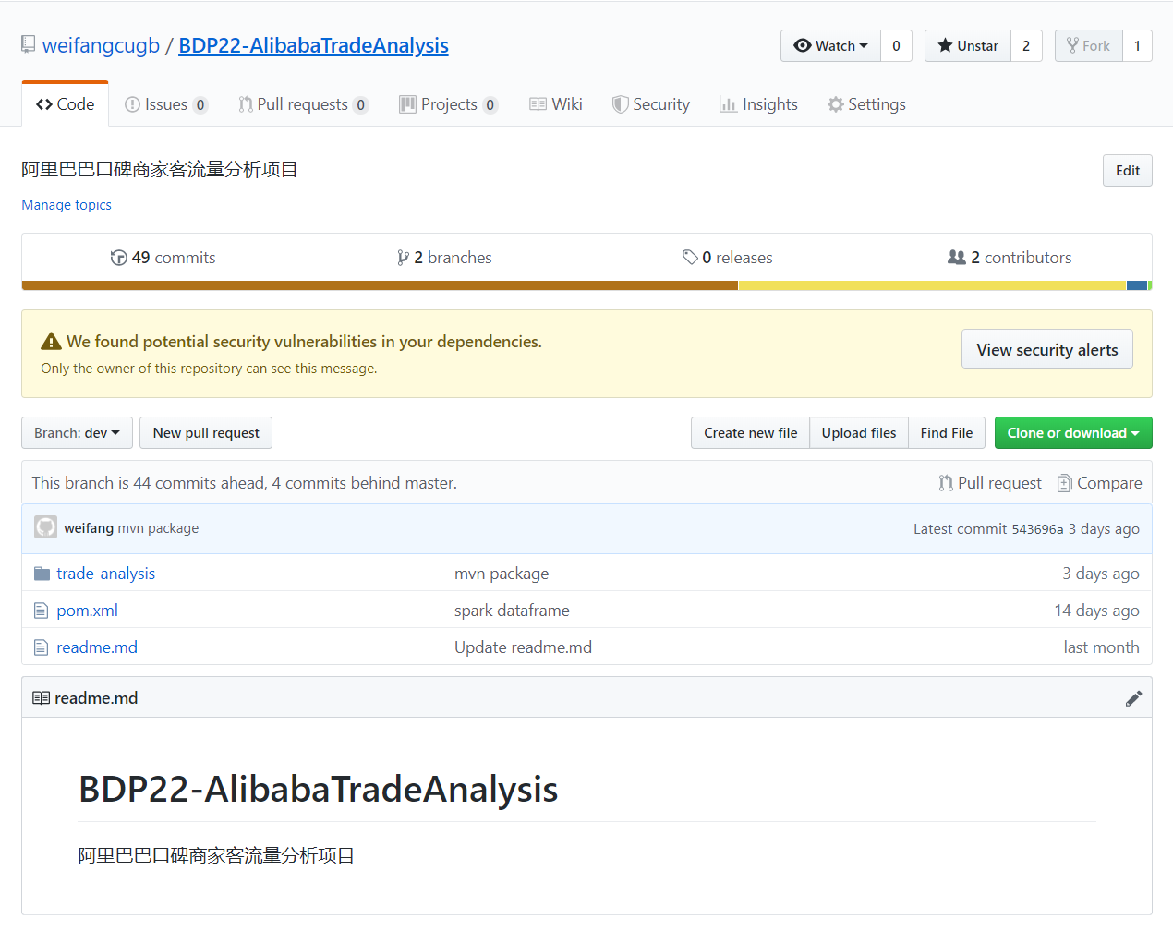
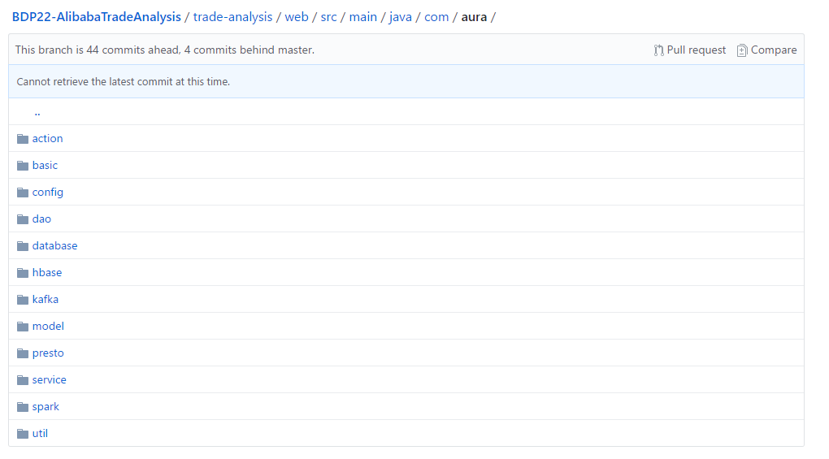
GitHub仓库
点击添加文本
点击添加文本
点击添加文本
点击添加文本

Slide 7
总体梳理
技术架构：
环境：
三节点集群：
RedHat6.5、200G存储、16G内存、4核
前端展示-阿里云服务器：http://39.105.196.194:9090/AuraWeb
点击添加文本
UTF-8
点击添加文本
点击添加文本
string
点击添加文本

Slide 8
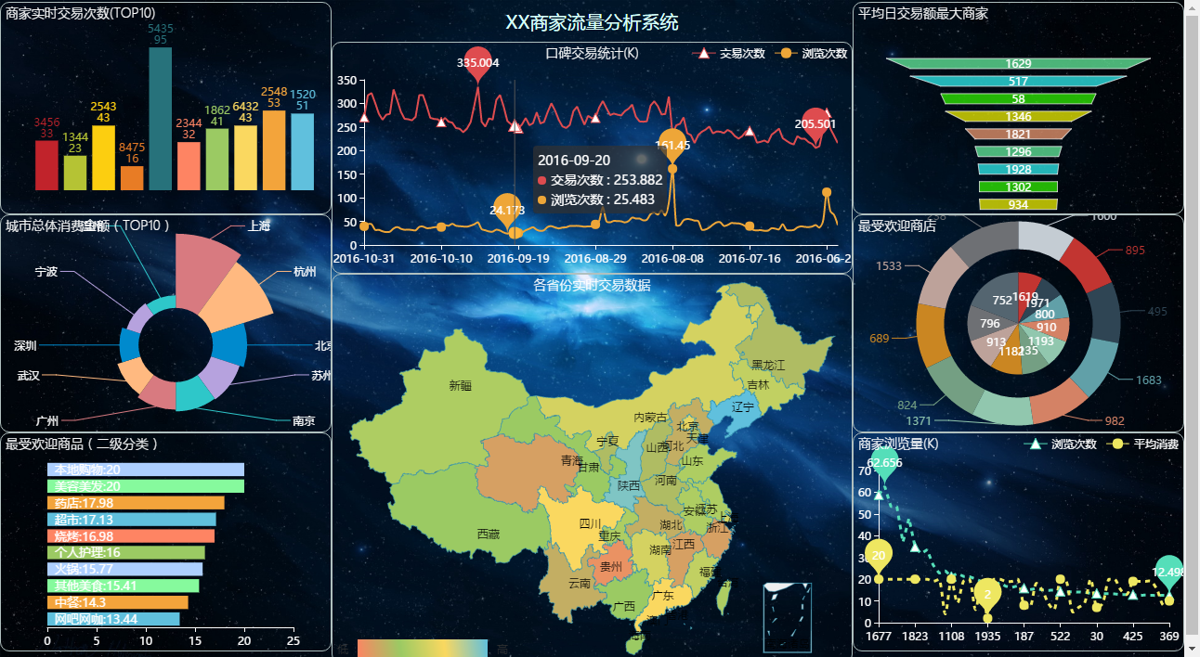
面板展示
点击添加文本
UTF-8
点击添加文本
点击添加文本
string
点击添加文本

Slide 9
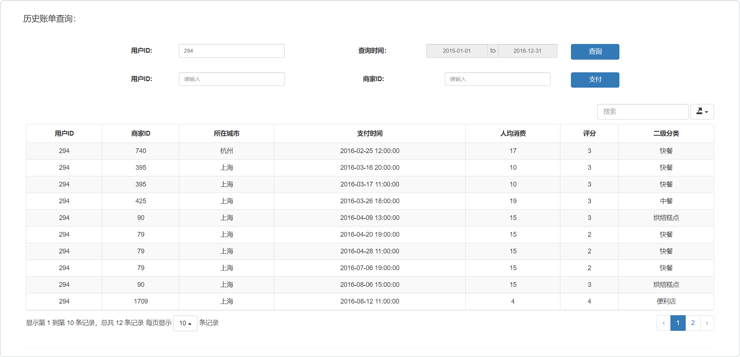
交互查询
点击添加文本
UTF-8
点击添加文本
点击添加文本
string
点击添加文本

Slide 10
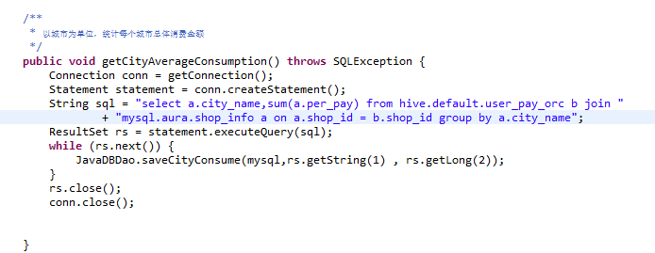
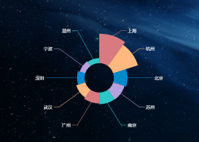
任务分项展示
任务 presto
以城市为单位，统计每个城市总体消费金额 （饼状图）
点击添加文本
点击添加文本
点击添加文本
点击添加文本

Slide 11
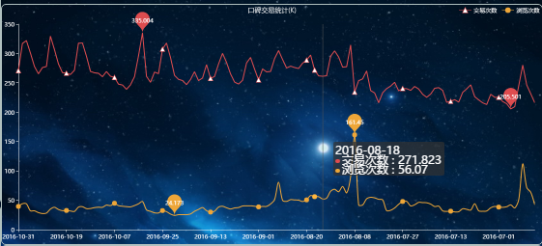
任务分项展示
以天为单位，统计所有商家交易发生次数和被用户浏览次数 （曲线图）
select pay.date,pay.pay_times,view.view_times from " +
"(select substr(cast(a.pay_time as varchar),1,10) as date,count(*) as pay_times from hive.default.user_pay_orc a group by substr(cast(a.pay_time as varchar),1,10)) pay " +
"join " +
"(select substr(cast(b.view_time as varchar),1,10) as date,count(*) as view_times from hive.default.user_view_orc b group by substr(cast(b.view_time as varchar),1,10)) view " +
"on pay.date = view.date order by pay.date desc";
点击添加文本
点击添加文本
点击添加文本
点击添加文本

Slide 12
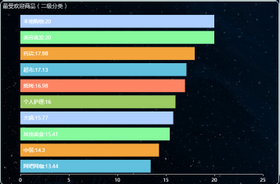
任务分项展示
统计最受欢迎的前 10 类商品（按照二级分类统计），并输出他们的人均消费（选 择合适图表对其可视化，类似排行榜）
点击添加文本
点击添加文本
"select b.cate_2_name,cast(sum(b.per_pay)*1.0/count(*) as decimal(10,2)) from hive.default.user_pay_orc a join mysql.aura.shop_info b "
+ "on a.shop_id = b.shop_id " +
"group by b.cate_2_name order by cast(sum(b.per_pay)*1.0/count(*) as decimal(10,2)) desc limit 10";
点击添加文本
点击添加文本

Slide 13
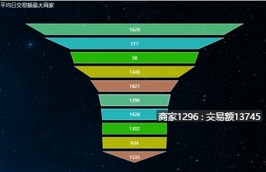
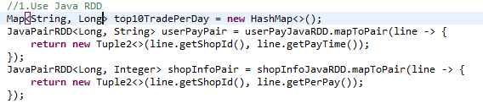
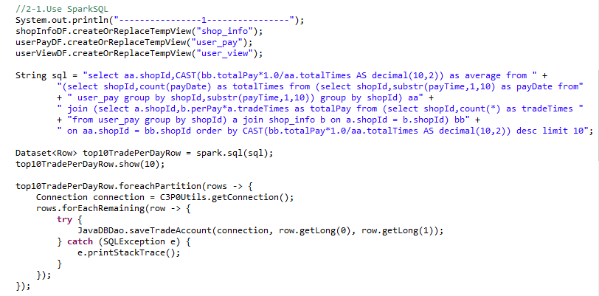
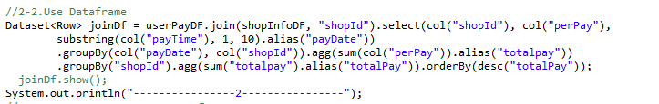
任务分项展示
任务 Spark RDD、Spark SQL
平均日交易额最大的前 10 个商家
点击添加文本
点击添加文本
点击添加文本
点击添加文本

Slide 14
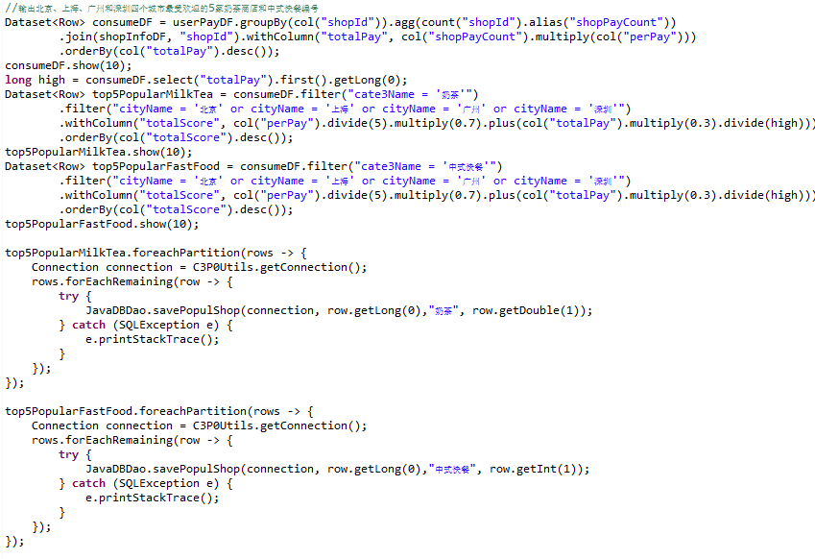
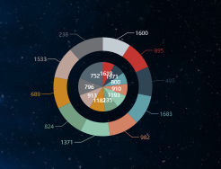
任务分项展示
输出北京、上海、 广州和深圳四个城市最受欢迎的 5 家奶茶商店和中式快餐编号
点击添加文本
点击添加文本
点击添加文本
点击添加文本

Slide 15
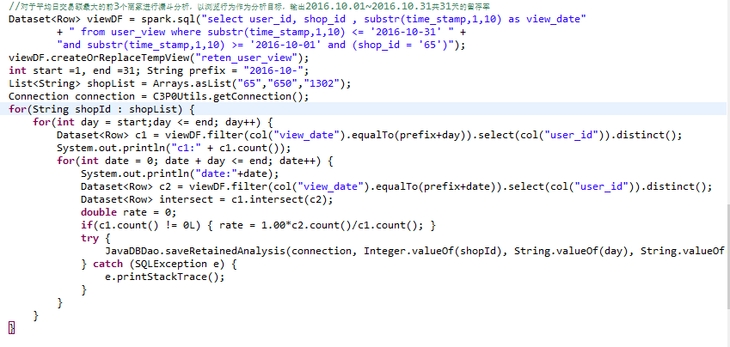
任务分项展示
留存分析
点击添加文本
点击添加文本
点击添加文本
点击添加文本
方伟截图

Slide 16
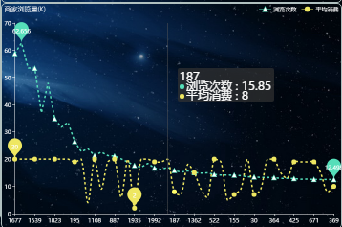
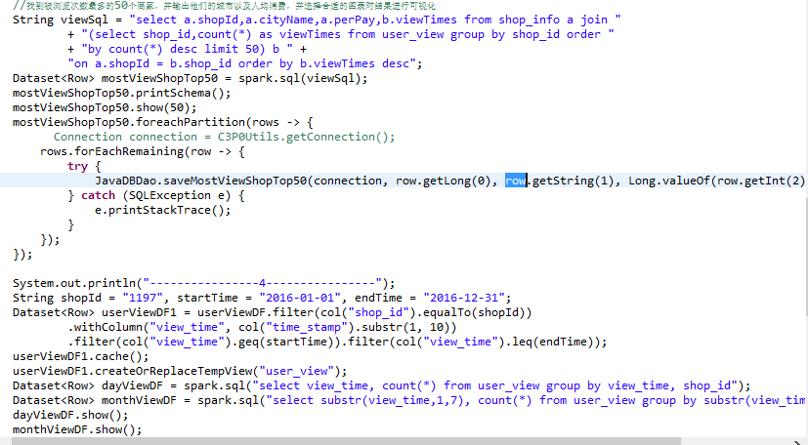
任务分项展示
找到被浏览次数最多的 50 个商家，并输出他们的城市以及人均消费，并选择合适的图表对结果进行可视化。
点击添加文本
点击添加文本
点击添加文本
点击添加文本

Slide 17
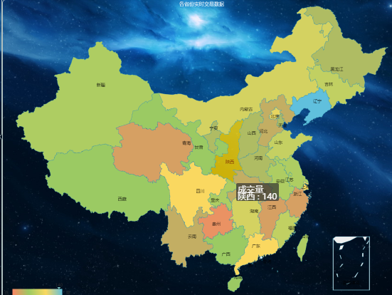
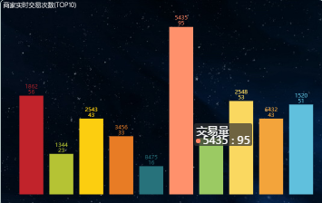
任务分项展示
任务 Spark Streaming
o 每个商家实时交易次数，选择合适的图表对结果
o 每个城市发生的交易次数
点击添加文本
点击添加文本
点击添加文本
点击添加文本
Java
Producer
Kafka
Spark
Streamig
HBase
Web

Slide 18
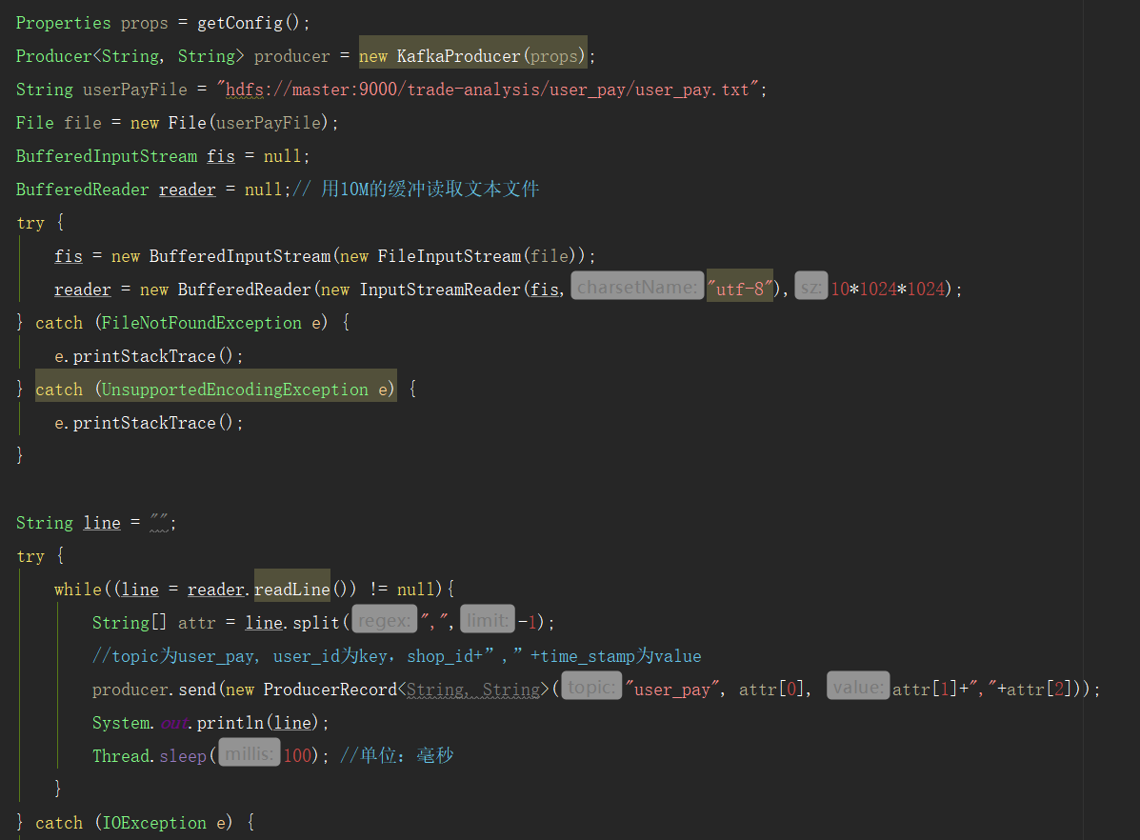
任务分项展示
kafkaProducer将hdfs上user_pay文件数据写入kafka的user_pay主题中，模拟实时消息，每条数据间隔10ms。大文件一次只缓冲10M，一次性读入内存容易造成OOM。
点击添加文本
点击添加文本
点击添加文本
点击添加文本

Slide 19
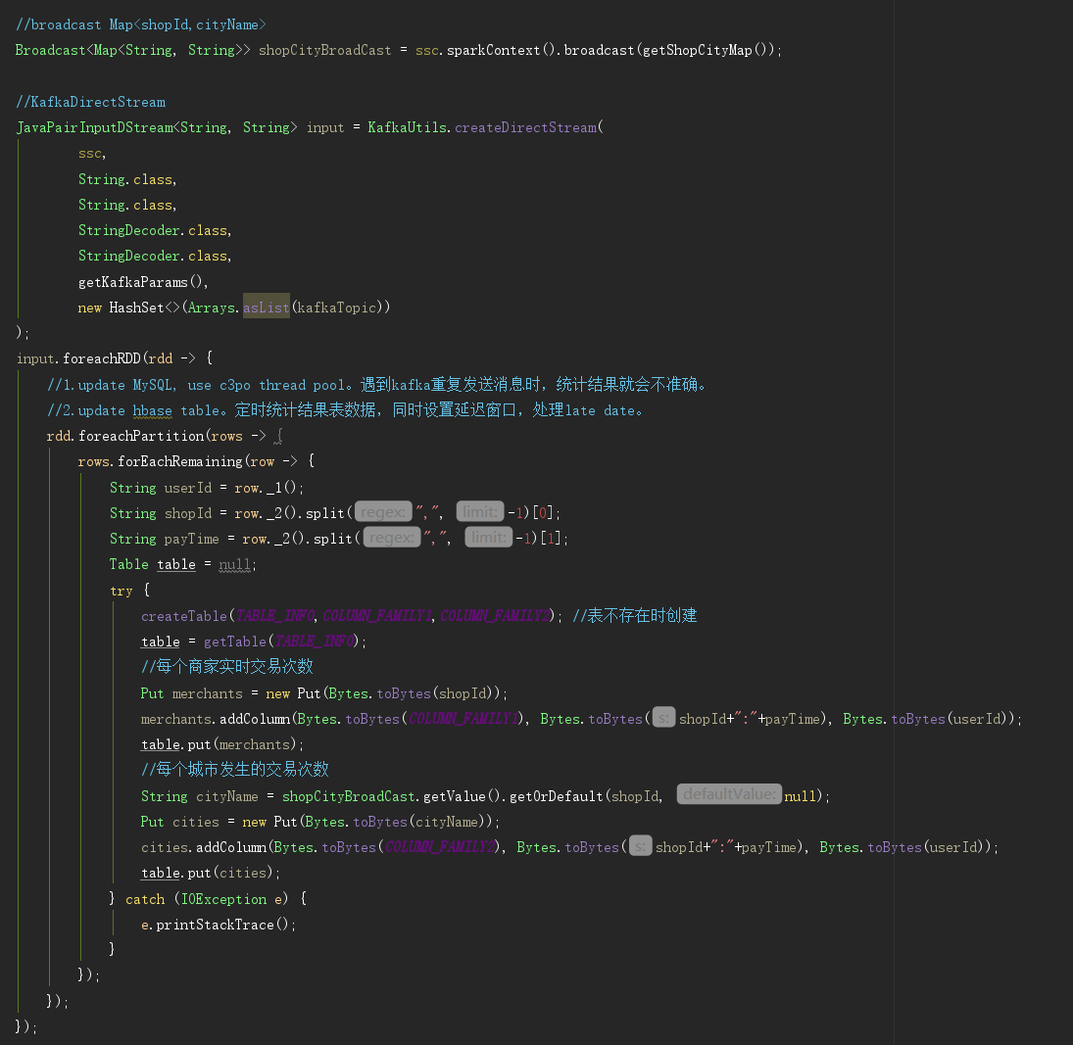
任务分项展示
SparkStreaming读取Kafka中交易数据，存入HBase中间结果表，再对Hbase中数据定时执行汇总，有效处理late data。
HBase表结构设计为： 商家交易统计：shopId，cf1：shopId+payTime，userId 城市交易统计：cityName，cf2：shopId+payTime，userId
广播变量：BroadcastMap<shopId,cityName>
点击添加文本
点击添加文本
点击添加文本
点击添加文本

Slide 20
任务分项展示
历史账单查询：
实现毫秒级历史支付账单查询：给定任意用户 ID 以及时间区间，输出该时间内该用户所有支付信息（包括商家 ID、商家所 在城市、支付金额等）海量数据存储（至少 10TB 规模）以及毫秒级查询和数据修改。
点击添加文本
点击添加文本
点击添加文本
点击添加文本

Slide 21
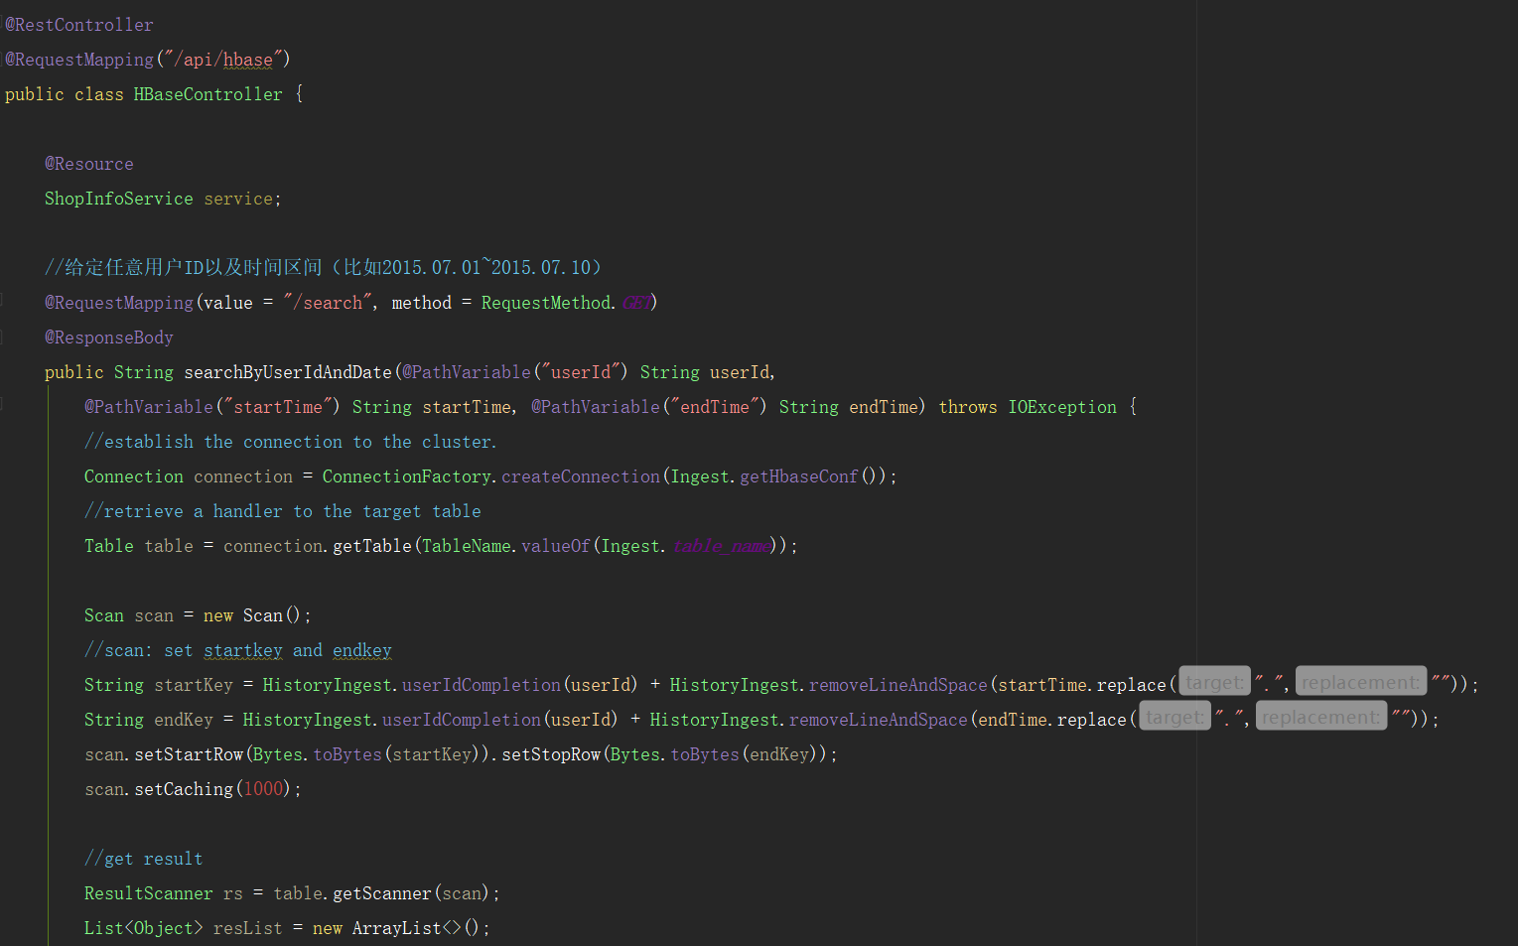
任务分项展示
历史账单查询：
实现毫秒级历史支付账单查询：给定任意用户 ID 以及时间区间，输出该时间内该用户所有支付信息（包括商家 ID、商家所 在城市、支付金额等）海量数据存储（至少 10TB 规模）以及毫秒级查询和数据修改。
点击添加文本
点击添加文本
点击添加文本
点击添加文本

Slide 22
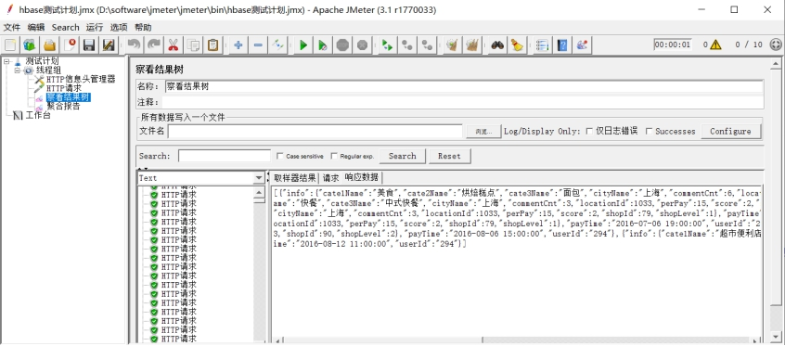
任务分项展示
历史账单查询-接口性能测试
使用Jmeter做接口性能测试： Apache JMeter是Apache组织开发的基于Java的压力测试工具。
http://localhost:9090/webapp/common/query_getHBaseQueryList?userId=294&startTime=2016-04-01&endTime=2016-08-30
点击添加文本
点击添加文本
点击添加文本
点击添加文本
虚拟机环境：ThroughPut：50个并发请求/s

Slide 23
任务分项展示
用户画像
用户画像系统：给定用户的 ID，毫秒级返回该用户对应的所有标签以及标签对应的值
李宾截图截代码，截图只需要使用黑屏查出select * from table where id=‘XXX’
• 商家画像系统：给定商家的 ID，毫秒级返回该商家对应的所有标签以及标签对应
同上，李宾截图截代码，截图只需要使用黑屏查出select * from table where id=‘XXX’
点击添加文本
点击添加文本
点击添加文本
点击添加文本

Slide 24
项目扩展（推荐系统）
kafka
Spark/Streaming
符合条件的top10
Redis/mysql(TTL)
点击添加文本
前端实现
Redis为推送的店铺
Hbase为推送的目标
点击添加文本
flume
日志行为分析
用户画像
hbase
点击添加文本
方伟截图 id-标签-商铺 条目截图即可
点击添加文本

Slide 25
问题整理
1.误操作更新了centos6.5内核，导致虚拟机不兼容无法启动。搜索引擎翻阅无数，进入bios选择低版本内核终于启动成功，切忌手贱。
2.sqoop2导出命令改变，job设置后无法启动，重试几次后成功，不知道原因是什么。
重新安装sqoop1.4.7成功从MySQL导出数据至HDFS
3.spring+structs工程创建测试类，无法正常启动，jdbc.properties没找到，不能使用*.properties代替。
4.使用split(",",-1)，防止文本文件最后一个字段为空，报错数组溢出。
5.数据空值及时间戳统一处理，MySQL中文乱码。
6.mybatis.xml中开启驼峰命名规则实现自动映射 ：mapUnderscoreToCamelCase = true
7.pom文件中添加<packaging>war</packaging>，不然tomcat-server启动后找不到war包。
8.使用idea将代码提交到github协作开发，idea一直报错仓库连接不上，后来发现选的ssh而不是使用https。
9.hbase导入大批量数据，使用importtsv和bulkload出现异常，后更换hbase版本从2.1.4至1.2.4后成功导入，换版本时还需要清空zookeeper中hbase元数据信息。
10.尝试使用Kubernetes部署Docker化服务。包括tomcat、java web以及nginx。
11.数据导入HBase。先通过ImportTsv生产HFile文件，再通过completeBulkload导入HBase。执行命令时总是失败，后添加依赖包重启重试多次后成功。
点击添加文本
点击添加文本
点击添加文本
点击添加文本

Slide 26
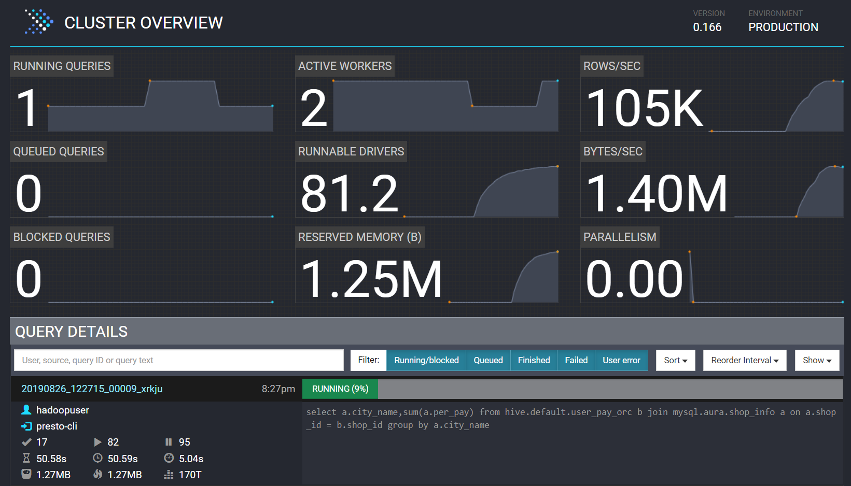
性能优化-Presto查询
以城市为单位，统计每个城市总体消费金额： select a.city_name,sum(a.per_pay) from hive.default.user_pay_orc b join mysql.aura.shop_info a on a.shop_id = b.shop_id group by a.city_name;
点击添加文本
点击添加文本
点击添加文本
点击添加文本
优化前：（使用虚拟机） query.max-memory=512MB query.max-memory-per-node=512MB
总是异常中断，无法计算出结果

Slide 27
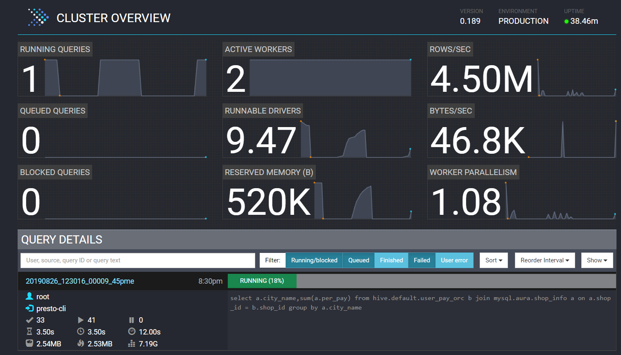
性能优化-Presto查询
以城市为单位，统计每个城市总体消费金额： select a.city_name,sum(a.per_pay) from hive.default.user_pay_orc b join mysql.aura.shop_info a on a.shop_id = b.shop_id group by a.city_name;
点击添加文本
点击添加文本
点击添加文本
点击添加文本
ORC列式存储；1个Coordinator，2个Worker；
增加内存，修改config.properties参数：
query.max-memory=20GB
query.max-memory-per-node=8GB
Query 20190826_122941_00008_45pme, FINISHED, 2 nodes Splits: 186 total, 186 done (100.00%) 0:24 [69.7M rows, 239KB] [2.87M rows/s, 9.82KB/s]

Slide 28
性能优化-HBase查询
实现毫秒级历史支付账单查询：给定任意用户ID以及时间区间。 表设计历程： 1）rowkey：userid，qualifier：shopid，value：timestamp 发现无法根据时间区间查询 2）rowkey：userid，qualifier：timestamp，value：shopid 先筛选时间区间再过滤用户，能实现功能 3）rowkey：userid+timestamp，qualifier：cf1：，value：shopid 能同时根据时间和用户filter，还能继续优化 4）userid左侧补零统一八位，时间戳去掉“-”、“.”、“”，保留到小时全部十位，例如：交易记录9476039,1197,2016-09-04 17:00:00 则rowkey：094760392016090417
提高Hbase堆内存及堆外内存大小 。
点击添加文本
点击添加文本
点击添加文本
优化后：
历史账单用户支付数据导入3500W条，查询时间小于1S，
还是用的虚拟机HBase集群。
点击添加文本

